Slide 1
Министерство образования Тульской области Государственное профессиональное образовательное учреждение Тульской области «Донской политехнический колледж» РАЗРАБОТКА ПРОГРАММНОГО ОБЕСПЕЧЕНИЯ АВТОМАТИЗАЦИИ ПРОЦЕССА РАБОТЫ АДМИНИСТРАЦИИ Г. ДОНСКОЙ Курсовая работа МДК 02.01 «Технология разработки программного обеспечения»
Студента группы П-18-1 П.Д.Тимофеева
Руководитель И.Ю. Демихова
Донской, 2022

Slide 2
Введение
Актуальность исследования
Актуальность исследования заключается в том, что в настоящее время наблюдается всплеск популярности на ношение бороды и усов. Российский рынок барбершопов находится на этапе становления. В такое время особенно важно быть конкуретноспобным.
Объект исследования
Барбершоп «White Skull»
Цель курсовой работы
Целью курсовой работы является проектирование и разработка программного обеспечения, способного автоматизировать процесс записи на услуги в барбершоп
Предмет исследования
Aвтоматизации записи на прием в Барбершоп «White Skull»

Slide 3
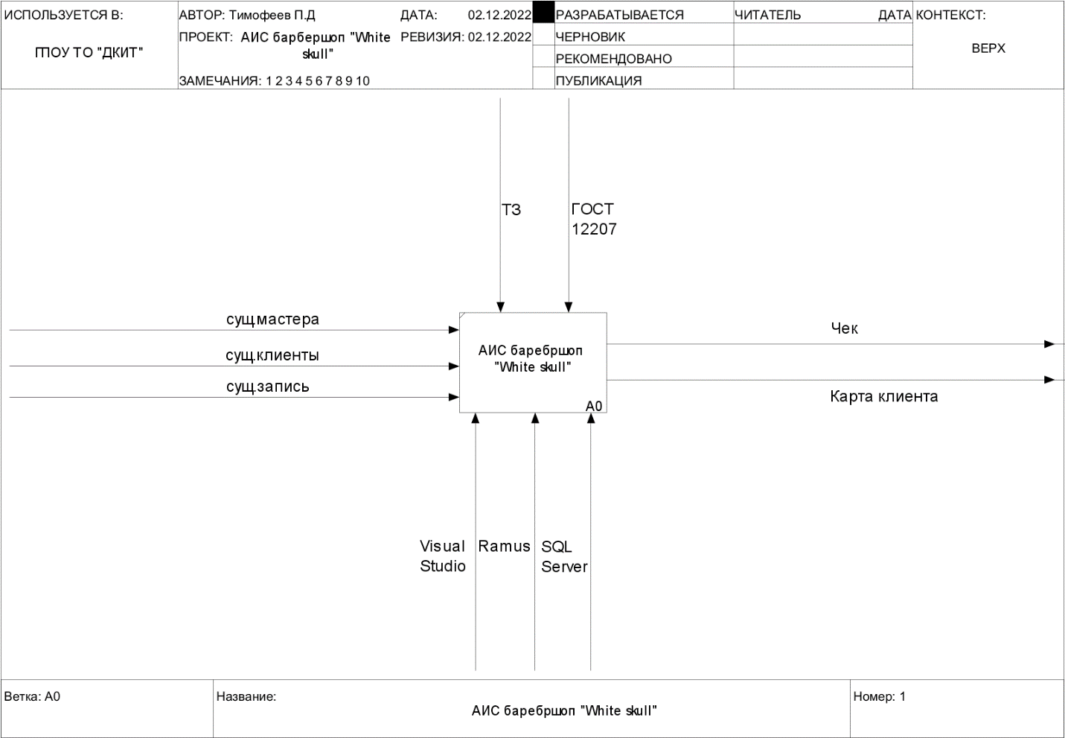
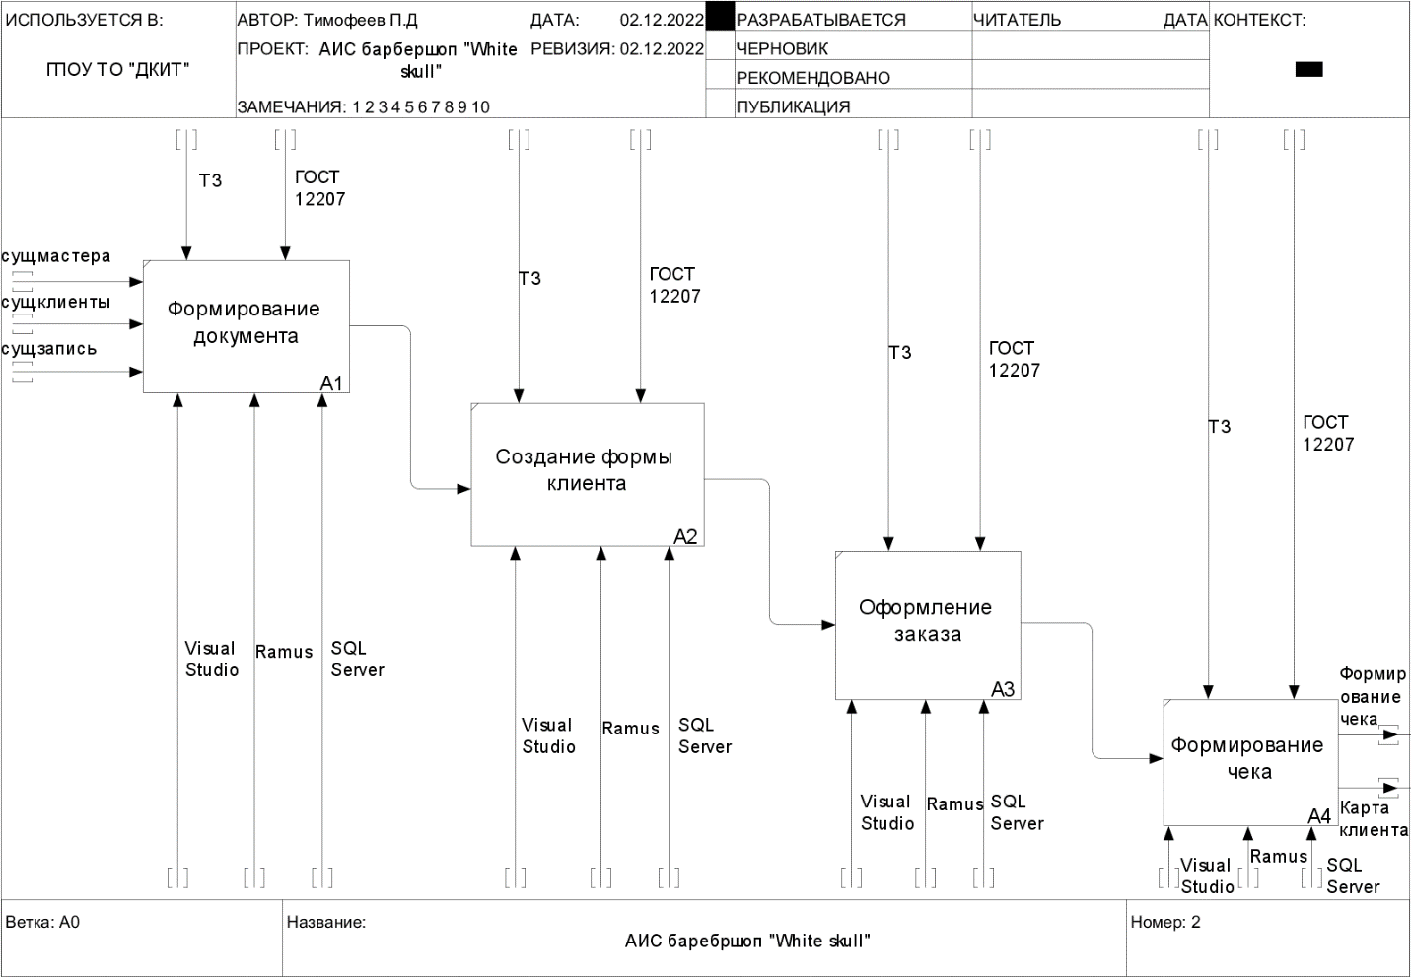
Разработка технического проекта
Проектирование внутренней структуры ПО
В рамках проектирования программного обеспечения автоматизации процесса записи в барбершоп «White Skull» применима иерархическая структура
Реализация
Разработка настоящего программного продукта будет производиться в Visual Studio

Slide 4
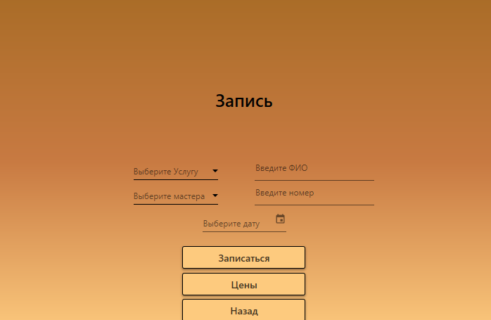
Системные требования
версия ОС: Window 7 или выше;
системный процессор: минимум 1,2 ГГц (2 ядра);
память ОЗУ: 1 Гб;
память ПЗУ: 4 Гб;
размер установленного приложения: до 100 Мб.

Slide 5
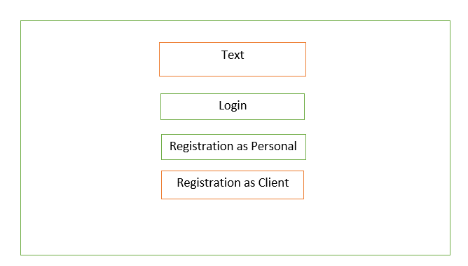
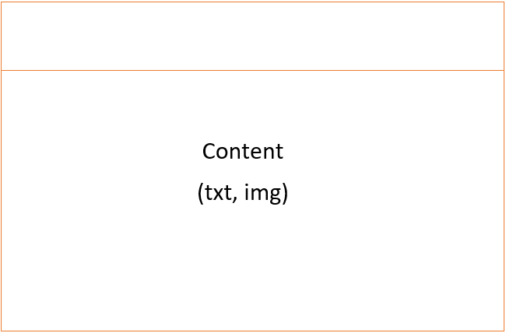
Создание дизайна приложения
Эскизы экранов MainWindow и MainWindowLoginPage

Slide 6
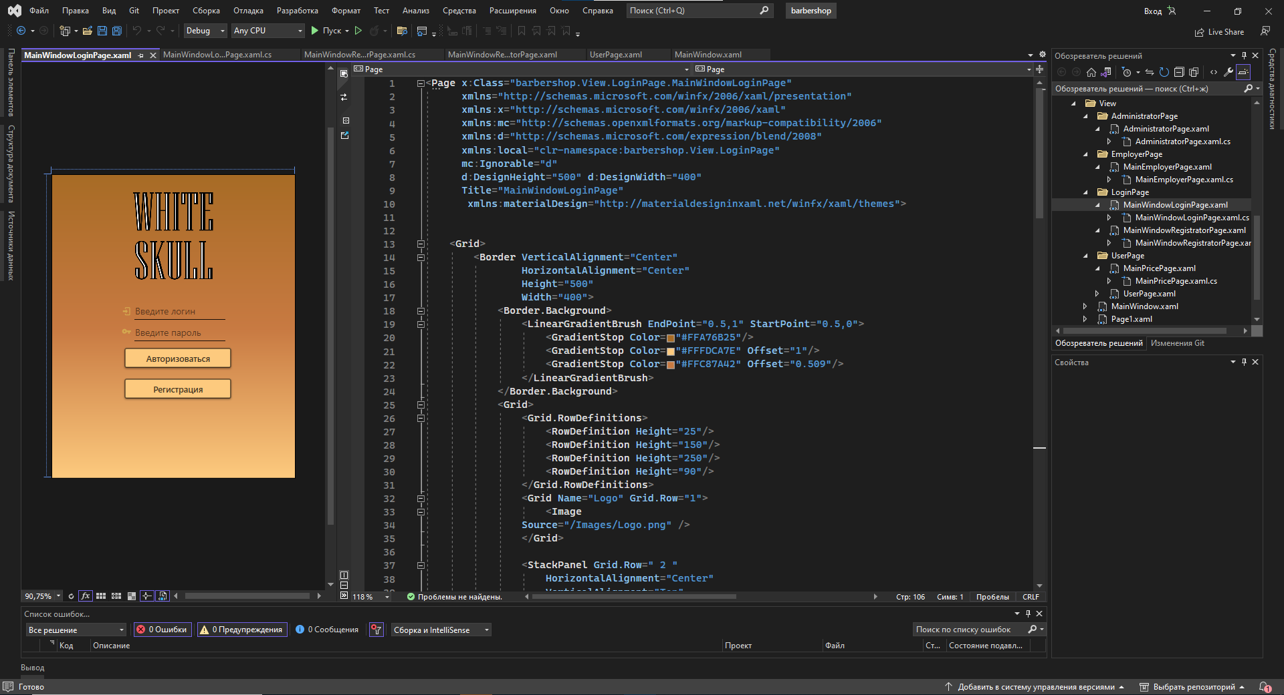
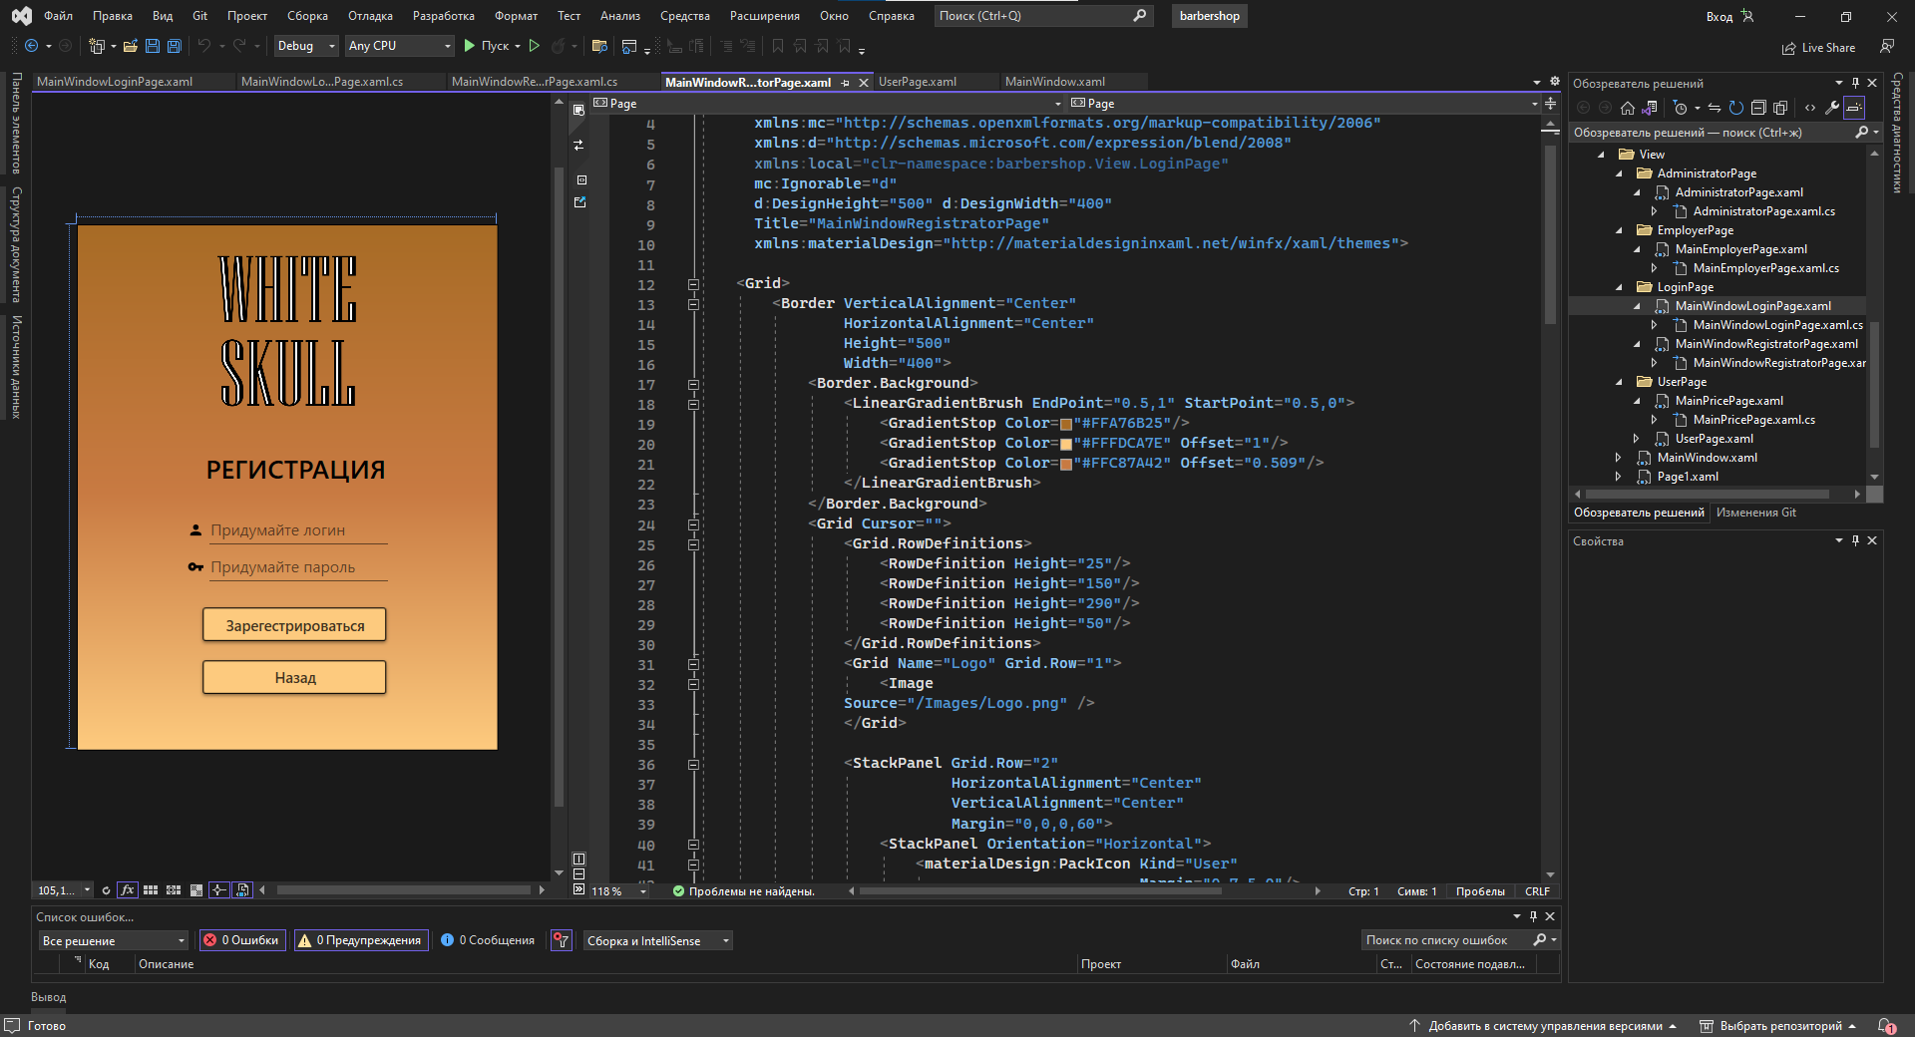
SplashScreen
и
MainActivity

Slide 7



Основные разделы приложения
Авторизация Цены Записаться

Slide 8
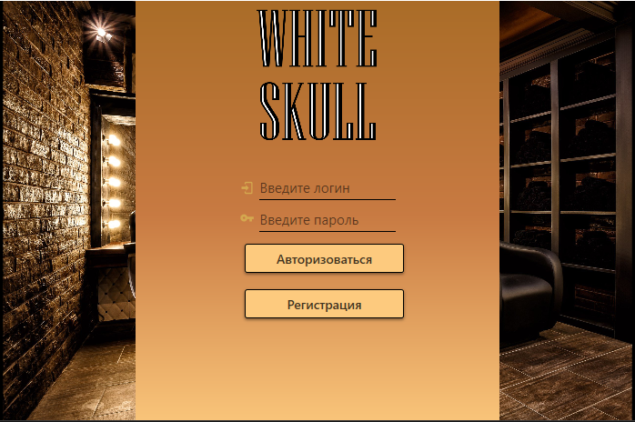
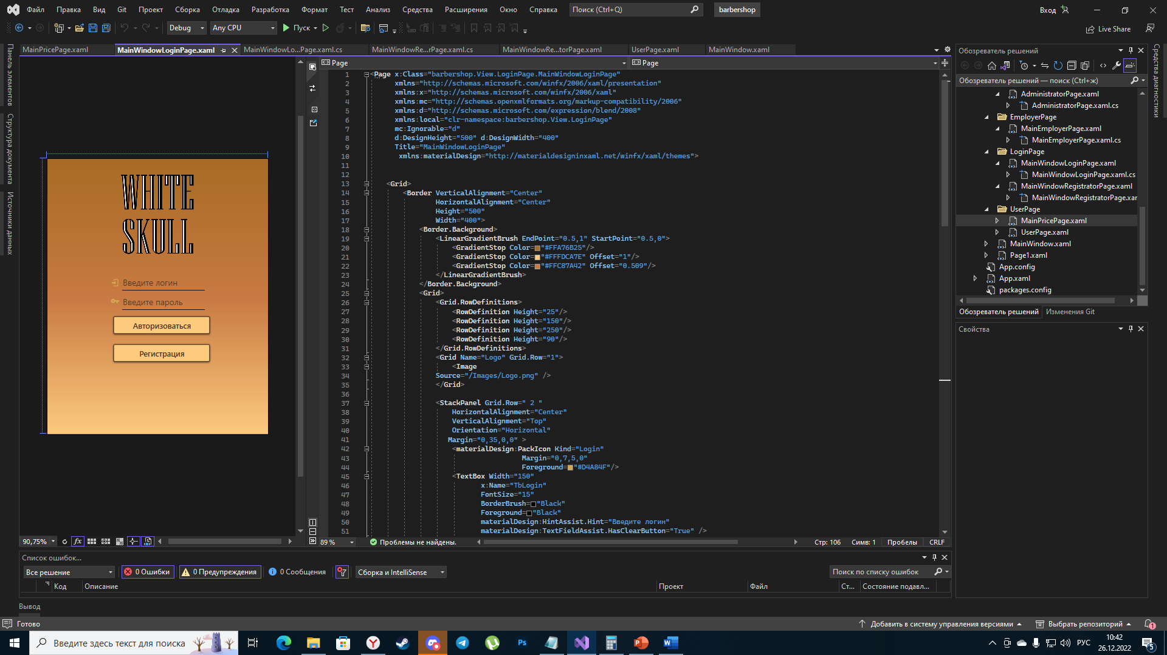
Раздел Авторизации

Slide 9
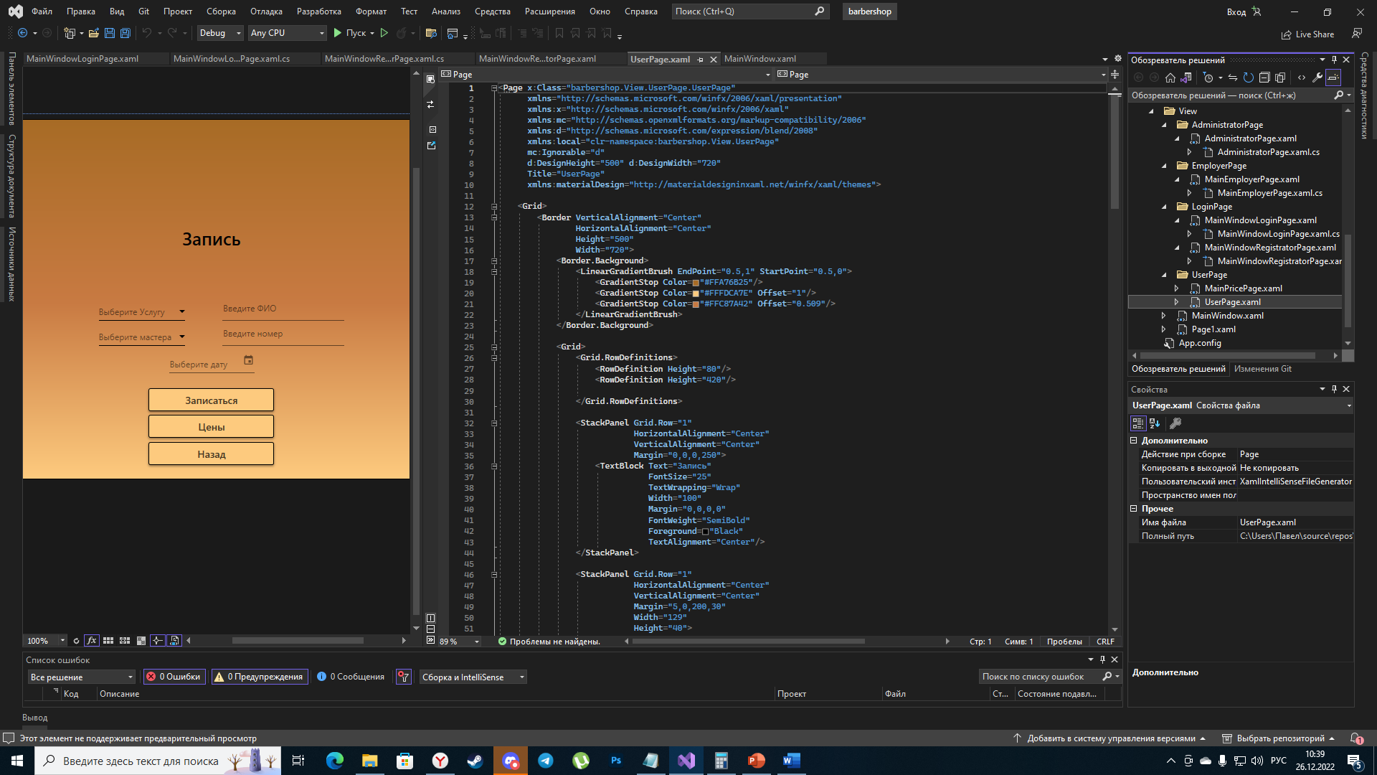
Раздел Записи

Slide 10
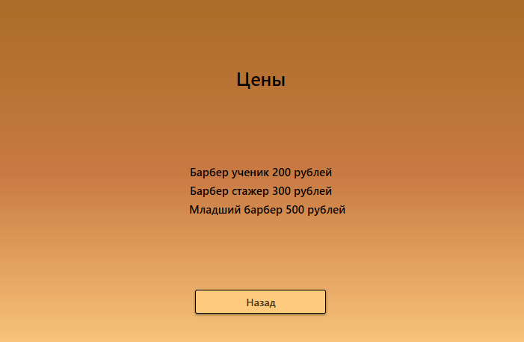
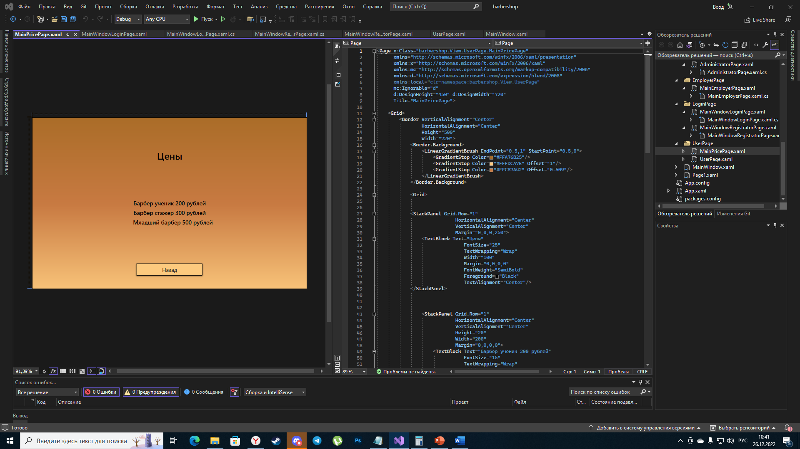
Раздел Цен

